Slide 1


APRESIA製品写真
～光伝送装置～
APRESIA Systems 株式会社
2019.7.3
Rev.1
開示先：お客様

Slide 2
光伝送装置
Rev.1
開示先：お客様

Slide 3
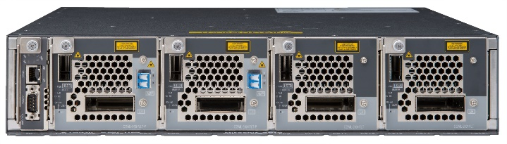
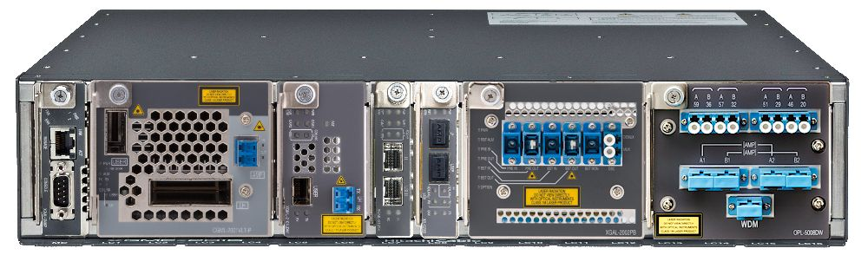
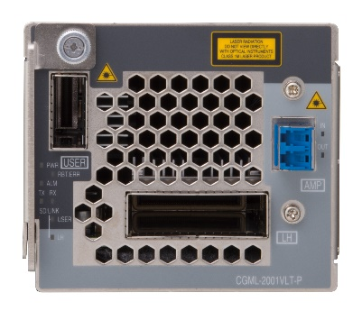
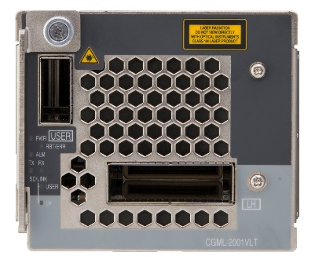
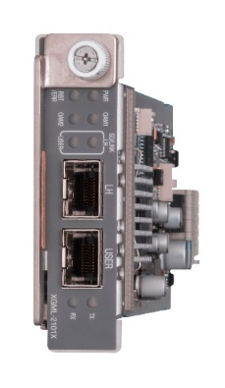
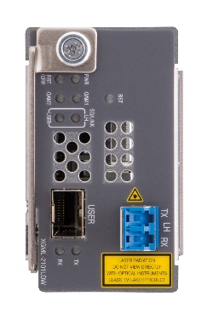
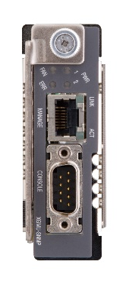
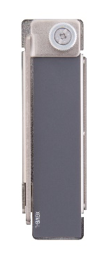
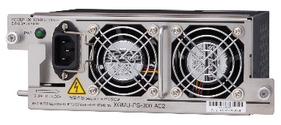
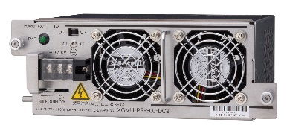
光伝送装置 Apresia Transport XGMC-2016シリーズ
XGMC-2016
XGMC-2016（モジュール実装例）
CGML-2001VLT-P
CGML-2001VLT
XGML-2101X
XGML-2101LDW
XGMU-PSU-300-AC2
XGMU-PSU-300-DC2
XGMU-SNMP
XGMB-L
開示先：お客様
Rev.1

Slide 4
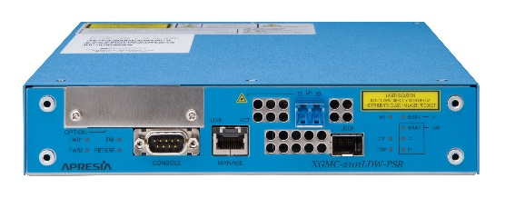
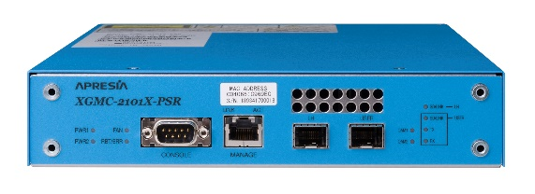
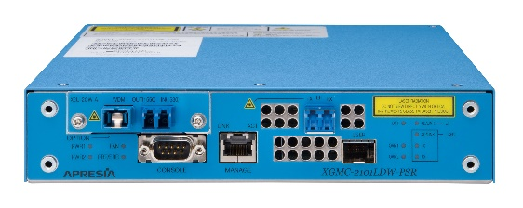
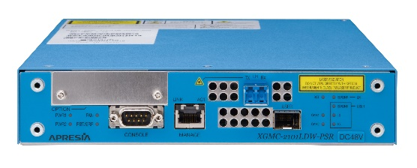
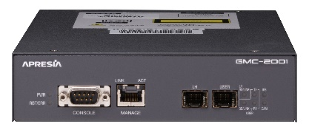
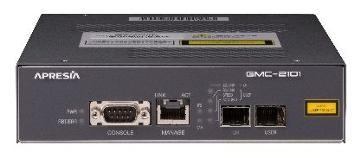
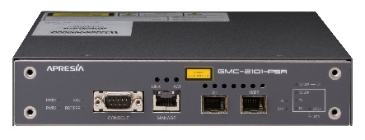
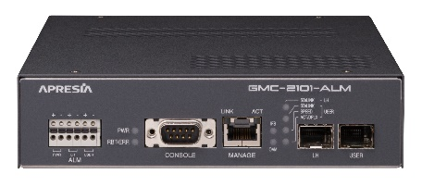
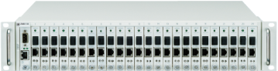
光伝送装置 Apresia Transport
XGMC-2101LDW-PSR
XGMC-2101X-PSR
XGMC-2101LDW-PSR
（X2U-2CW実装時）
XGMC-2101LDW-DC48
GMC-2001
GMC-2101
GMC-2101-PSR
GMC-2101-ALM
BMC-SNMP/24AR
開示先：お客様
Rev.1

